Slide 1
いかりスーパー周辺 競合環境調査レポート
2026年6月度 競合調査結果報告書

Slide 2
a) 【結論】
・ いかりスーパーマーケットの周辺環境において、調査日（2026年06月26日）以降の重要な競合動向として以下の3点が新たに判明しました。
・ **関西スーパー西郷店が神戸市灘区でリニューアルオープン（2026年7月3日）**：いかり六甲店および御影店に影響を与える価格訴求型店舗のリニューアル。
・ **阪急オアシスマルシェ豊中駅前店が本日開業（2026年6月26日）**：いかり豊中店の至近距離に位置する新規商業施設内の店舗。
・ **ヤマダストアーが大丸梅田店に新規出店（2026年冬）**：いかりJR大阪店の目の前に位置する高級志向スーパーの大阪初進出。
・ これらの動向は、特に神戸市灘区、豊中市、大阪市北区におけるいかりスーパーの既存店舗にとって、競合環境の変化を意味します。

Slide 3
b) 【詳細】 (1ページ目)
エリア | 競合店舗名 | 時期 | 状態 | 影響店舗 | 影響レベル | 詳細説明
兵庫県神戸市灘区 | 関西スーパー西郷店 | 2026年7月3日 | リニューアルオープン | いかり六甲店、いかり御影店 | 中 | 兵庫県神戸市灘区日尾町2丁目3-1にて、価格訴求型店舗としてリニューアルオープン。いかり六甲店から約1.0km、御影店から約0.8kmの距離に位置し、価格帯での競合が予想される。
大阪府豊中市 | 阪急オアシスマルシェ豊中駅前店 | 2026年6月26日 | 新規開店 | いかり豊中店 | 中 | 大阪府豊中市本町1丁目1番1号（阪急豊中駅直結）に新規開店。いかり豊中店から約0.8kmの至近距離に位置し、駅利用者や近隣住民の獲得において競合が想定される。
大阪府大阪市北区 | ヤマダストアー大丸梅田店 | 2026年冬 | 新規出店 | いかりJR大阪店 | 高 | 大阪市北区の大丸梅田店に兵庫県地盤の高級スーパー「ヤマダストアー」が大阪初出店。いかりJR大阪店から約0.1kmと極めて近接しており、直接的な競合激化が懸念される。

Slide 4
c) 【地図的分析】
今回新たに判明した競合動向は、いかりスーパーの既存店舗が集中する主要エリア、特に神戸市灘区、大阪府豊中市、大阪市北区に集中しています。
* **関西スーパー西郷店のリニューアル**：いかり六甲店と御影店のほぼ中間に位置し、両店舗から半径1km圏内という至近距離での価格訴求型店舗の強化は、既存顧客の流れに変化をもたらす可能性があります。特に、いかりの顧客層の一部が価格メリットを求めて流出するリスクがあります。
* **阪急オアシスマルシェ豊中駅前店の開店**：いかり豊中店から800m圏内と非常に近く、阪急豊中駅直結という立地は、公共交通機関利用者の利便性を追求した店舗です。いかり豊中店は住宅街に位置しており、駅利用者層の争奪戦が激化するでしょう。
* **ヤマダストアー大丸梅田店の出店**：いかりJR大阪店と同じJR大阪駅直結の大丸梅田店内という、ほぼ同じ商業施設内での出店であり、地理的近接性は最大級です。両店舗は高級志向を掲げるスーパーであるため、顧客層が重複し、激しい競争が避けられないと予測されます。

Slide 5
d) 【影響分析】
* **いかり六甲店、いかり御影店**: 関西スーパー西郷店のリニューアルにより、周辺住民の価格志向の顧客層が流出する可能性があります。特に、日々の食材購入において価格を重視する層へのアプローチを強化する必要があるかもしれません。いかりの強みである品質やサービスを一層際立たせる戦略が求められます。
* **いかり豊中店**: 阪急オアシスマルシェ豊中駅前店の開店は、駅を利用する客層の獲得において直接的な競合となります。いかり豊中店は、地域密着型サービスや品揃えの独自性をさらに強化し、駅利用者だけでなく周辺住民の確固たる支持を得るための施策が急務です。例えば、仕事帰りの需要を捉えるための惣菜やミールキットの充実などが考えられます。
* **いかりJR大阪店**: ヤマダストアーの大丸梅田店出店は、最も深刻な影響が予想されます。JR大阪店は梅田のターミナル立地で、いかりのブランド力と品質が評価されていますが、同じ高級路線を打ち出すヤマダストアーとの競争は避けられません。特に、ヤマダストアーの新規性やプロモーションによっては、顧客の「試し買い」を誘発し、いかりの固定客層に影響を与える可能性があります。差別化戦略として、いかりならではのプライベートブランド強化や限定商品の拡充、質の高い顧客体験の提供がこれまで以上に重要となるでしょう。

Slide 6
e) 【参照ソース】
・ 7月3日(金)西郷店リニューアルオープンのお知らせ
・ 6/26(金)「阪急オアシスマルシェ豊中駅前店」
・ 兵庫地盤「ヤマダストアー」が大阪初出店 今冬大丸梅田店に ...

Slide 7
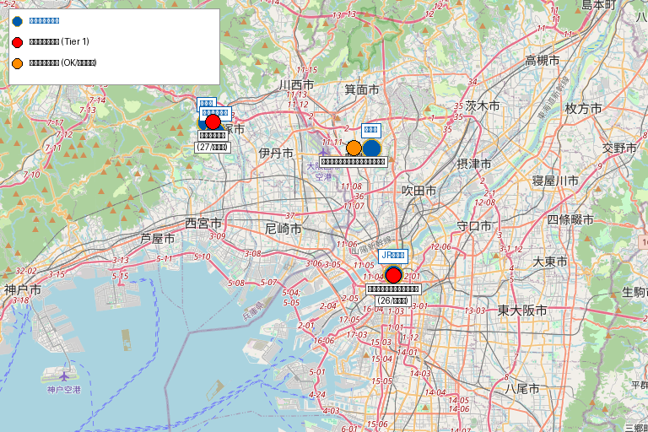
f) 【ビジュアルマップ】

